Slide 1


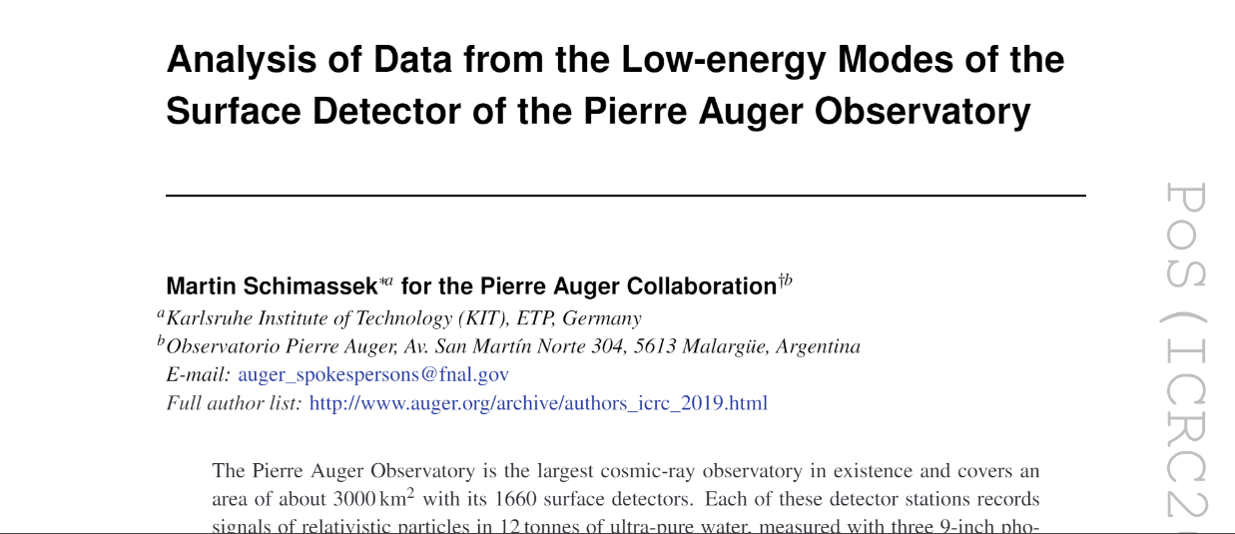
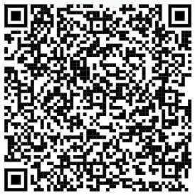
Decrecimiento Forbush
Brayan Santiago Amorocho Lizcano
María Sofía Cárdenas Canchón
Jhonatan S. Blanco Melo
18/07/2023

Slide 2
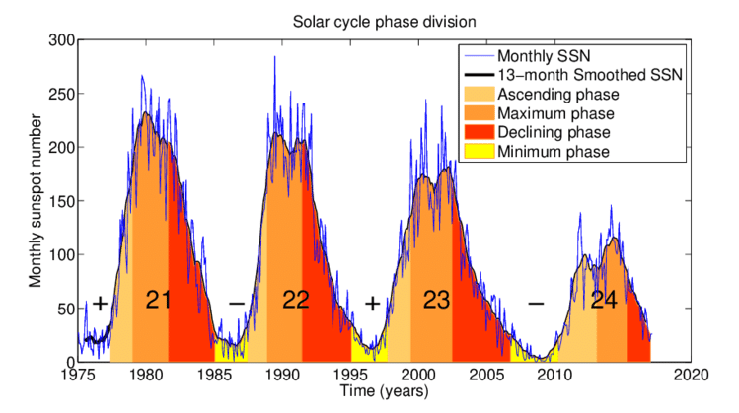
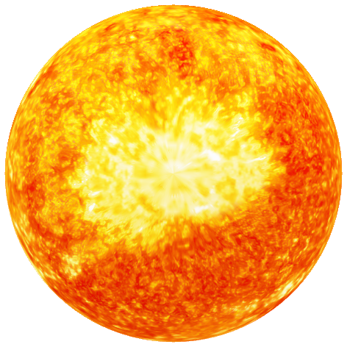
Ciclo Solar
Fenómeno Físico
Desarrollo
Conclusiones
1
Tiene una duración de aprox. 11 años.
Es el ciclo por el que pasa el campo magnético (se invierten los polos).
Hay variaciones en la actividad solar en la superficie (medida en función del número de manchas solares).
Ciclo 25 [2020]

Slide 3
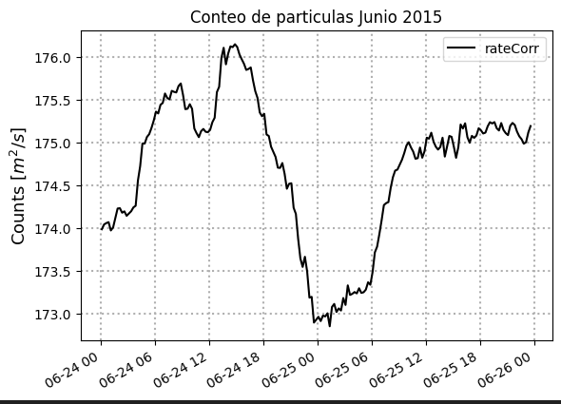
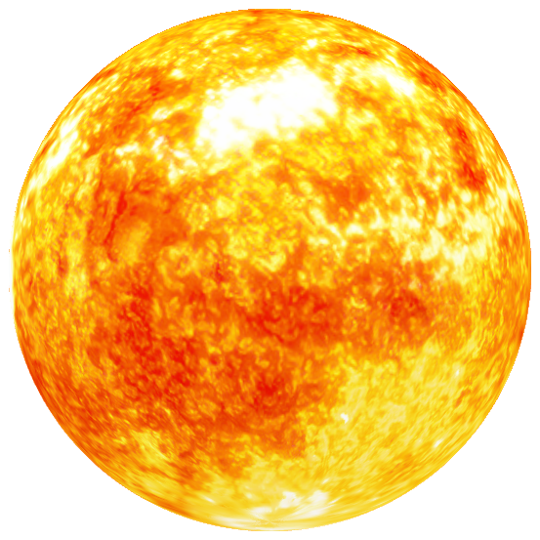
Decrecimiento Forbush
Fenómeno Físico
Desarrollo
Conclusiones
2
Se refiere a una intensa caída en las cuentas de rayos cósmicos galácticos registrados por los observatorios en Tierra.
Este fenómeno se produce porque los rayos cósmicos son desviados por las líneas de campo magnético asociadas a la tormenta solar.
Los rayos menos energéticos no llegan a la Tierra, provocando una rápida caída en el flujo detectado por los observatorios.

Slide 4
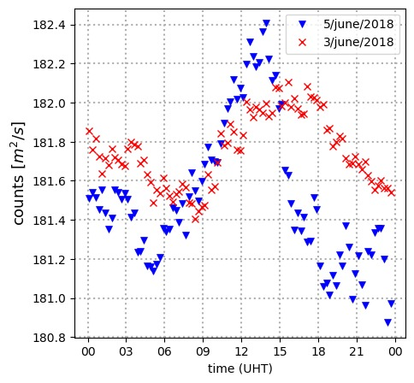
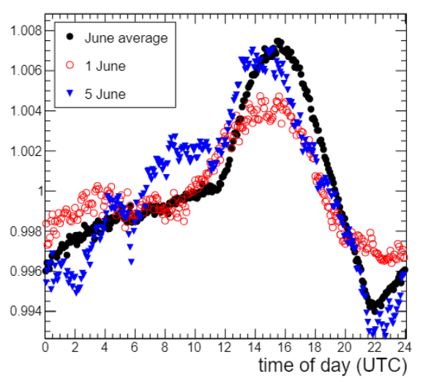
Datos y Análisis
Fenómeno Físico
Desarrollo
Conclusiones
3
Datos totales del 2006 al 2020.
Comparación de los datos durante ciclos solares.
Datos por hora del día.
Relación datos por año.
Datos distinguidos por estaciones.

Slide 5
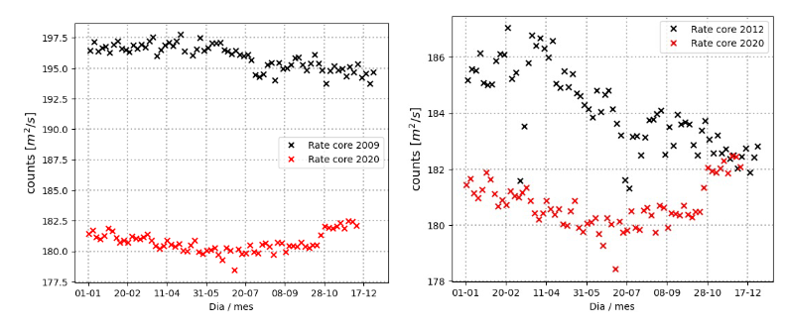
Comparación de ciclos solares
Fenómeno Físico
Desarrollo
Conclusiones
4
Comparación de los datos durante ciclos solares.
Ciclo solar 24 y 25.
Comparación de evolución temporal (izq.) y comparación entre dos decaimientos Forbush).

Slide 6
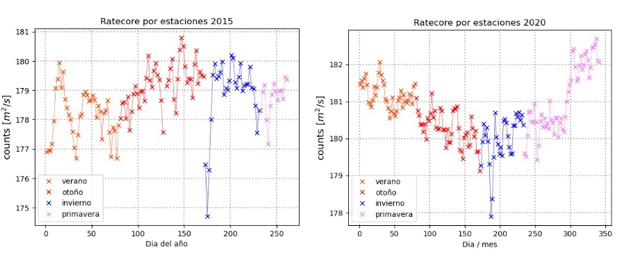
Las estaciones del año
Fenómeno Físico
Desarrollo
Conclusiones
5
Comparación según las estaciones para dos ciclos solares diferentes.
¿Por qué se ve que el conteo de partículas decae en invierno?

Slide 7
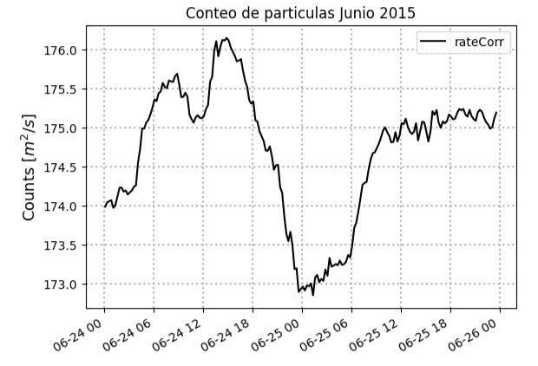
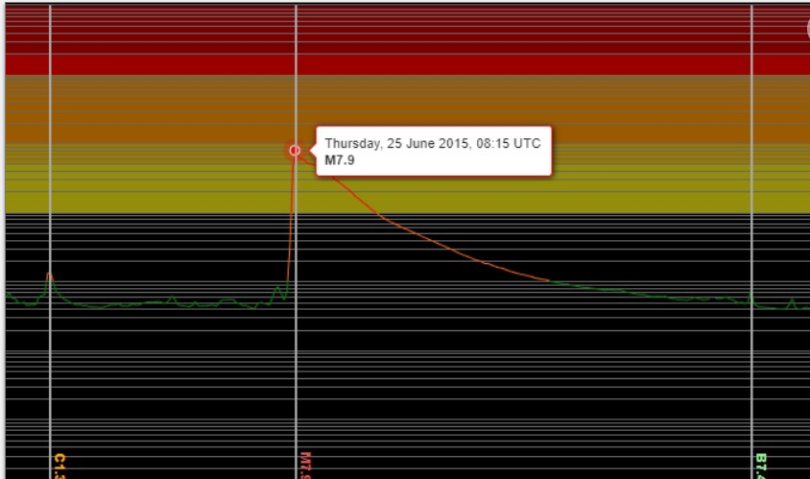
Actividad Solar
Fenómeno Físico
Desarrollo
Conclusiones
6
Relación entre actividad solar y número de partículas.
Se aprecia una clara disminución en el conteo de partículas para el día 15 de Junio/2015, coincidiendo en fecha con un máximo solar registrado.

Slide 8
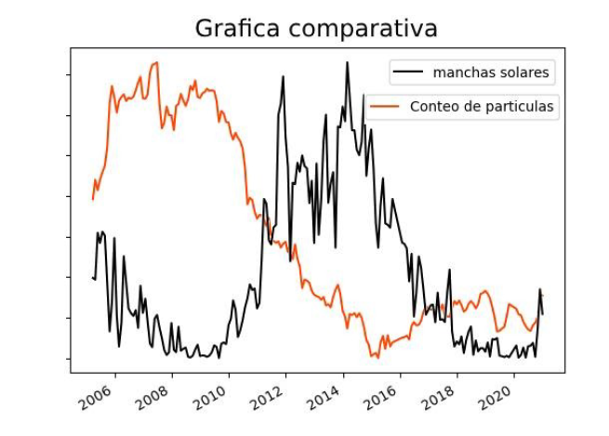
Actividad Solar
Fenómeno Físico
Desarrollo
Conclusiones
7
Relación entre actividad solar y número de partículas.
Coeficiente de correlación de Pearson = - 0.3965
Valor p = 2.519e-08
Esto significa que a medida que el número de manchas solares aumenta, el conteo de astropartículas disminuye, y viceversa. Además, se obtuvo un valor p muy pequeño, lo que implica que la correlación es estadísticamente significativa y no se debe al azar.

Slide 9
Conclusiones
Fenómeno Físico
Desarrollo
Conclusiones
8
Es posible reproducir las variaciones asociadas al ciclo solar, al mismo tiempo en el que se aprecia el decaimiento Forbush.
Se verifica la relación entre el ciclo solar y el decaimiento Forbush. El decrecimiento del conteo de partículas ocurre en máximos solares.
A manera general, un mayor registro de número de manchas solares se relaciona con un menor registro de partículas detectadas desde la Tierra y viceversa.
Finalmente, no se puede asociar el fenómeno estudiado con variaciones relacionados con los cambios estacionales que experimenta la superficie terrestre pero no están directamente relacionados con los cambios estacionales que experimentamos en la superficie terrestre,

Slide 10

Gracias

Slide 11
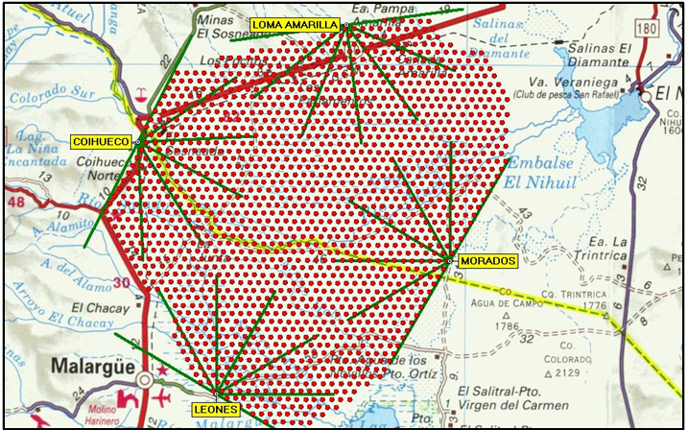
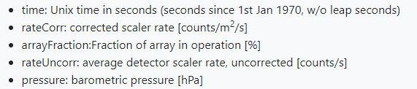
Observatorio Pierre Auger
Fenómeno Físico
Avances
Próximamente…
3
En el presente estudio se trabajará con un set de datos abiertos que consta de más de 10¹⁵ eventos detectados entre 2005 y 2020.
Dicho set de datos corresponde a un conteo de partículas que golpean algún detector Cherenkov de agua.

